Slide 1

Центр устойчивого развития и здоровья среды
Центр экологической политики России
Современные приоритеты:
экология и устойчивое развитие
Экологически устойчивое развитие
Экологически устойчивое развитие

Slide 2
Центр устойчивого развития и здоровья среды
Центр экологической политики России
«Мы видим мир не таким, какой он есть,
а таким, какие мы есть».
Оборотная сторона развития: последствия
социально-экономические проблемы
экологические проблемы
Баланс, соответствие, гармония - гомеостаз
Экологически устойчивое развитие

Slide 3
Центр устойчивого развития и здоровья среды
Центр экологической политики России
Экологические вызовы
исчерпание ресурсов
деградация экосистем
обеднение биоразнообразия
загрязнение среды
изменение климата
экологический кризис:
угроза или реальность?
нарушение баланса (гомеостаза)
биосферы
Экологически устойчивое развитие

Slide 4
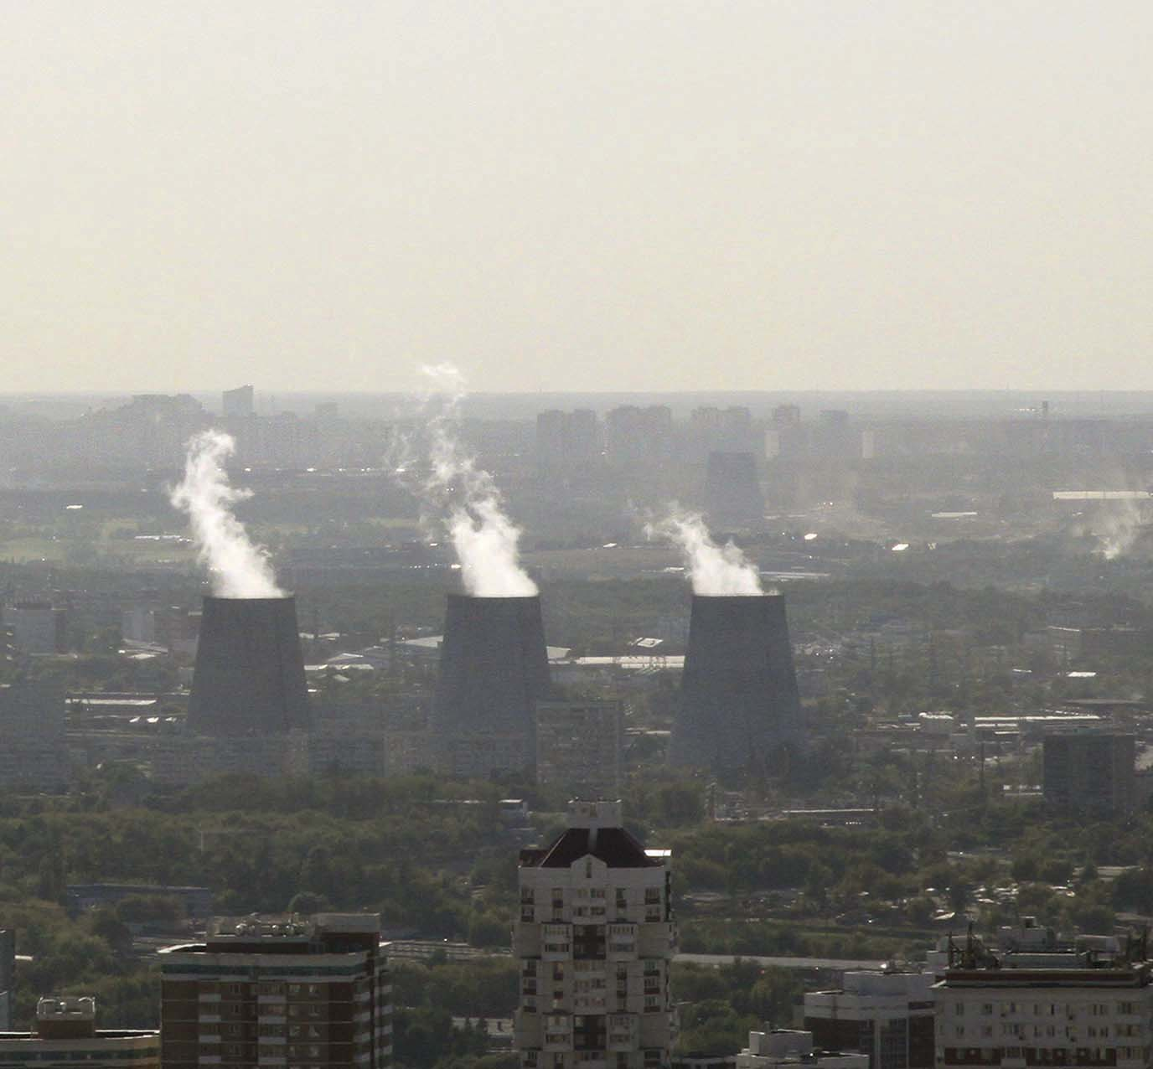

Slide 5
Центр устойчивого развития и здоровья среды
Центр экологической политики России
Этапы развития
биосфера
техносфера
ноосфера
человек и природа
Этапы развития
«гармония с природой»
«безудержный рост»: «выделение из природы»
«устойчивое развитие»: попытка «вернуть себя обратно»
Экологически устойчивое развитие

Slide 6
Центр устойчивого развития и здоровья среды
Центр экологической политики России
Гомеостаз развития: экология и устойчивое развитие
организм
популяция
сообщество
экосистема
биосфера
поиски новых приоритетов развития
Устойчивое развитие:
«Хартия Земли»
Экологически устойчивое развитие

Slide 7
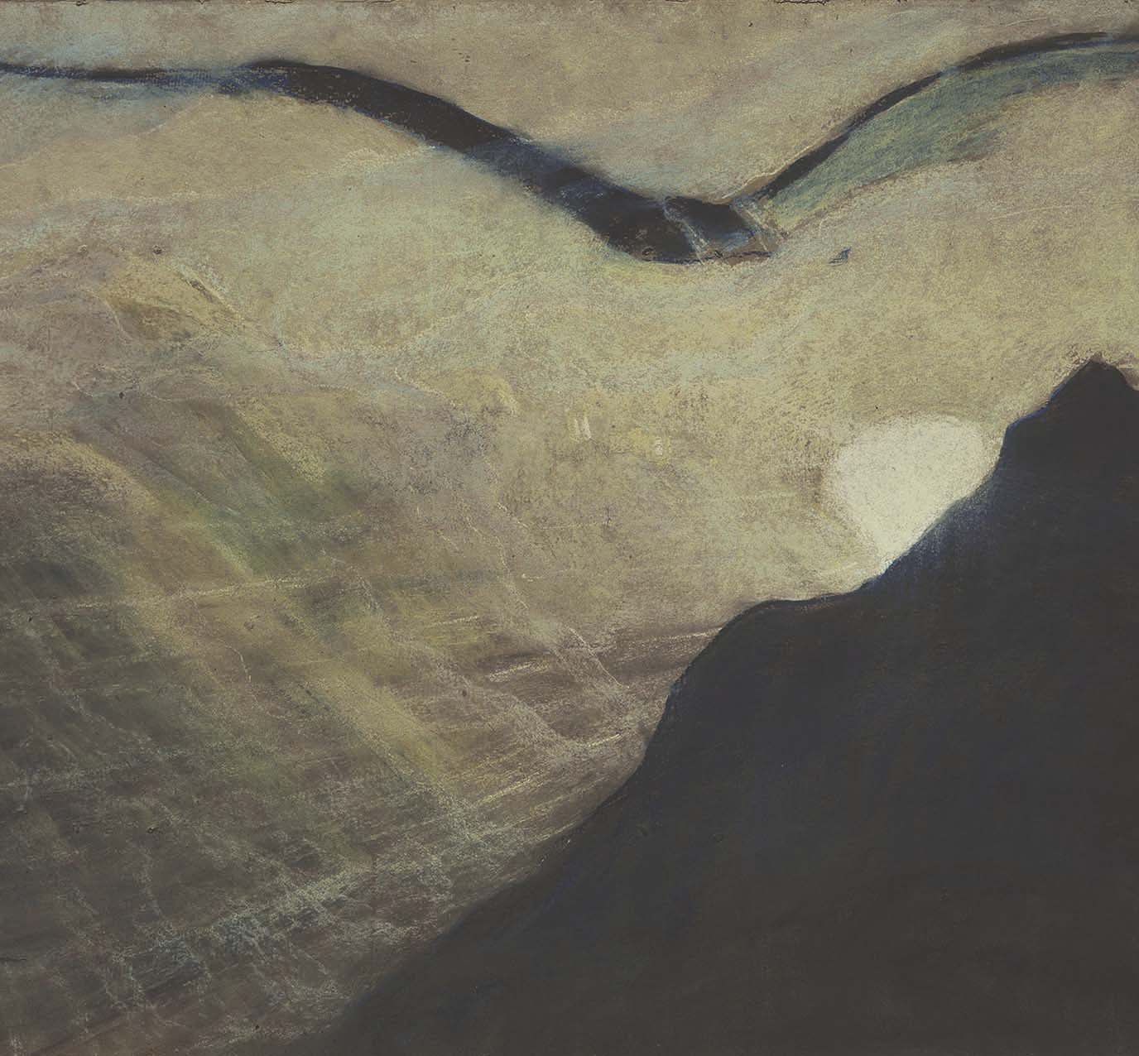

Slide 8
Центр устойчивого развития и здоровья среды
Центр экологической политики России
«Идеалы даются не для достижения,
а для указания пути».
Что такое устойчивое развитие: определение
баланс экономических, социальных и экологических аспектов развития
сохранение возможности развития для будущих поколений
необходимость вписать нашу все возрастающую активность
в естественные возможности планеты
Экологически устойчивое развитие

Slide 9
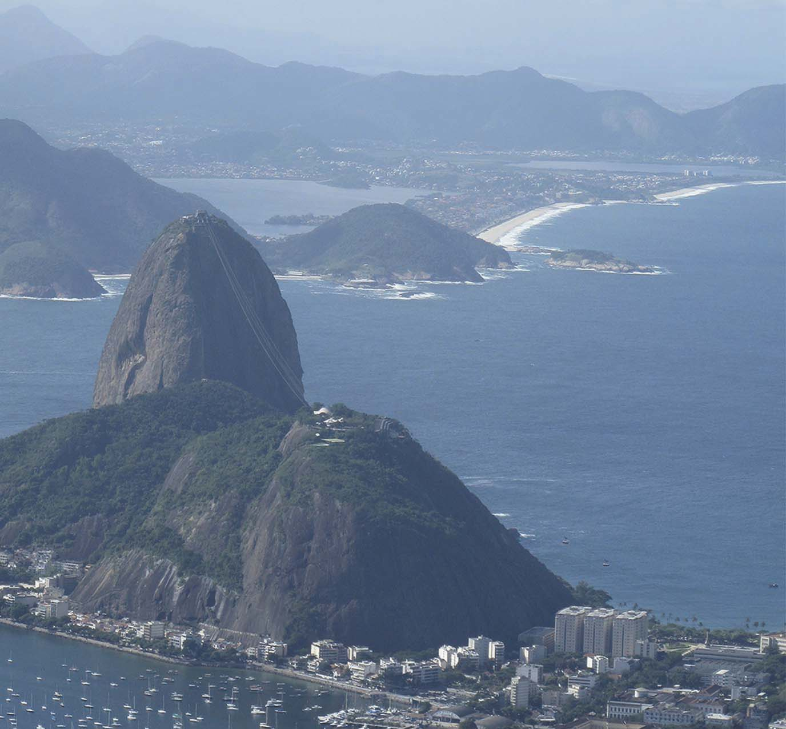

Slide 10
Центр устойчивого развития и здоровья среды
Центр экологической политики России
«Повестка дня ООН до 2030 года»
Пять основных элементов
люди:
планета:
процветание:
мир:
партнерство:
«в здоровой окружающей среде»
«уберечь планету от деградации»
«в гармонии с природой»
«не может быть устойчивого развития без мира и мира без устойчивого развития»
«глобального партнерства в интересах устойчивого развития»
Экологически устойчивое развитие

Slide 11
Центр устойчивого развития и здоровья среды
Центр экологической политики России
«Повестка дня ООН до 2030 года»
Призыв к действиям по преобразованию нашего мира
«мы можем оказаться последним поколением, которое имело шанс спасти планету»
Экологически устойчивое развитие

Slide 12

Центр устойчивого развития и здоровья среды
Центр экологической политики России
Экологически устойчивое развитие

Slide 13
Центр устойчивого развития и здоровья среды
Центр экологической политики России
«Повестка дня ООН до 2030 года»
17 целей в области устойчивого развития и 169 задач
ликвидация нищеты
ликвидация голода, устойчивое сельское хозяйство
здоровый образ жизни
качественное образование
гендерное равенство
рациональное использование водных ресурсов
устойчивые источники энергии
устойчивый экономический рост, занятость
индустриализация и внедрение инноваций
Экологически устойчивое развитие

Slide 14
Центр устойчивого развития и здоровья среды
Центр экологической политики России
«Повестка дня ООН до 2030 года»
17 целей в области устойчивого развития и 169 задач
снижение неравенства внутри и межу странами
устойчивость городов и населенных пунктов
рациональное производство и потребление
борьба с изменением климата
рациональное использование океанов и морей
рациональное использование экосистем суши
миролюбивые и открытые общества
глобальное партнерство
Экологически устойчивое развитие

Slide 15
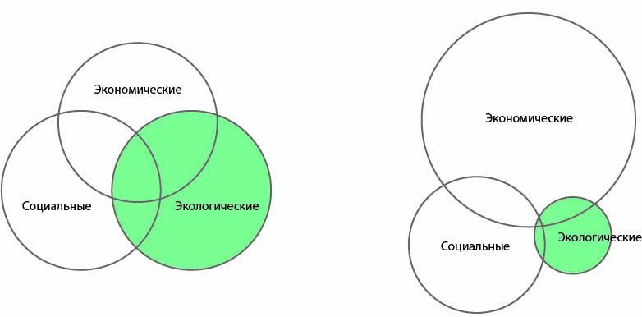
Центр устойчивого развития и здоровья среды
Центр экологической политики России
Обеспечение экологического приоритета: первая попытка.
Равноценные аспекты устойчивого развития
В теории
На практике
Экологически устойчивое развитие

Slide 16
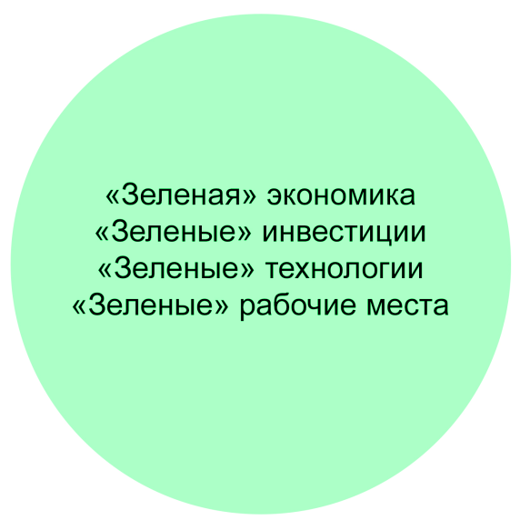
Центр устойчивого развития и здоровья среды
Центр экологической политики России
Обеспечение экологического приоритета: вторая попытка
«зеленая» экономика (политика «двойного выигрыша», энергоэффективность, ВИЭ, экосистемные услуги): модернизация
«декаплинг»: направление инновационного развития
индикаторы устойчивого развития
Приоритет социально-экономического развития
вписать свою все возрастающую активность в естественные возможности планеты
Экологически устойчивое развитие

Slide 17
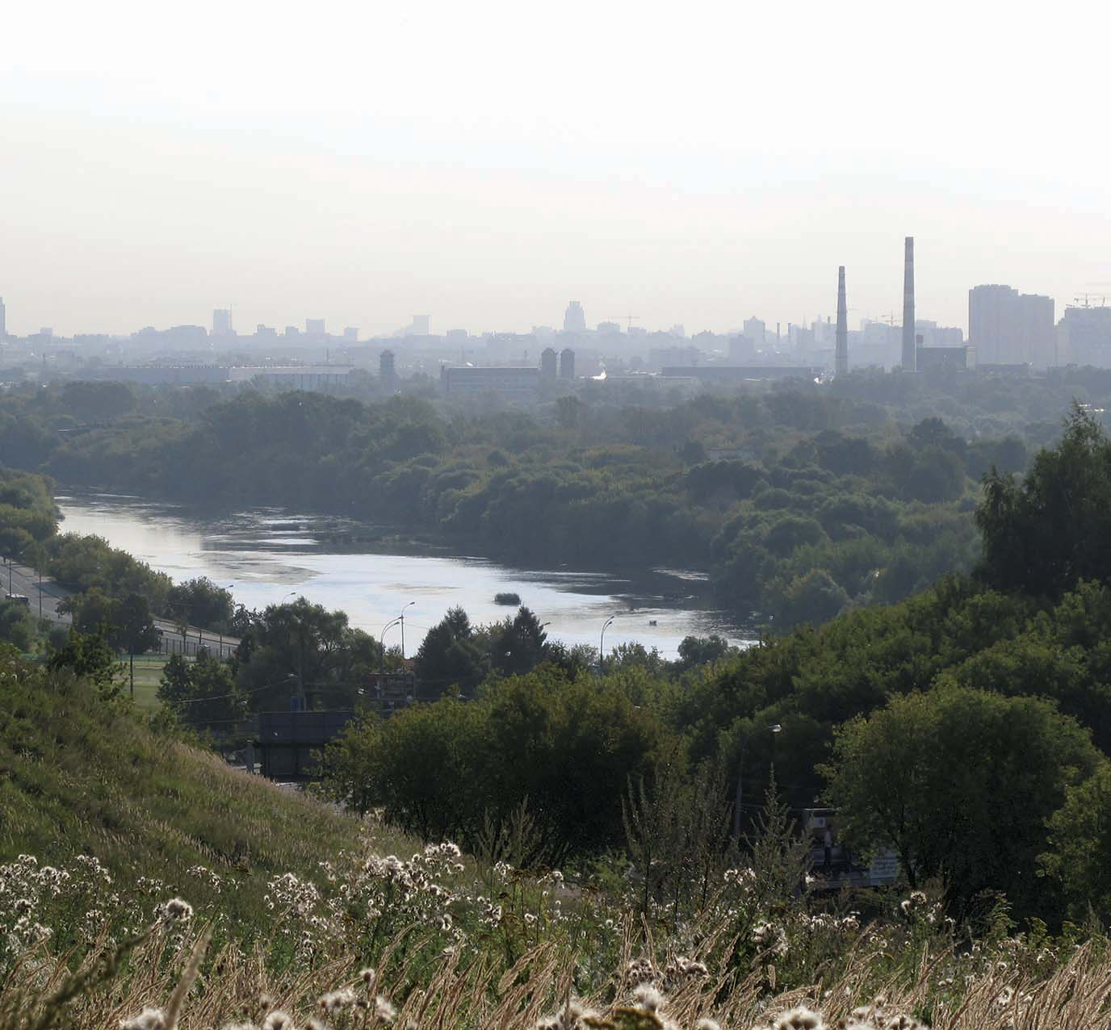
Центр устойчивого развития и здоровья среды
Центр экологической политики России
Обеспечение экологического приоритета: вторая попытка
«зеленая» экономика (политика «двойного выигрыша», энергоэффективность, ВИЭ, экосистемные услуги): модернизация
«декаплинг»: направление инновационного развития
индикаторы устойчивого развития
Приоритет социально-экономического развития
вписать свою все возрастающую активность в естественные возможности планеты
Экология – приоритет современного развития

Slide 18
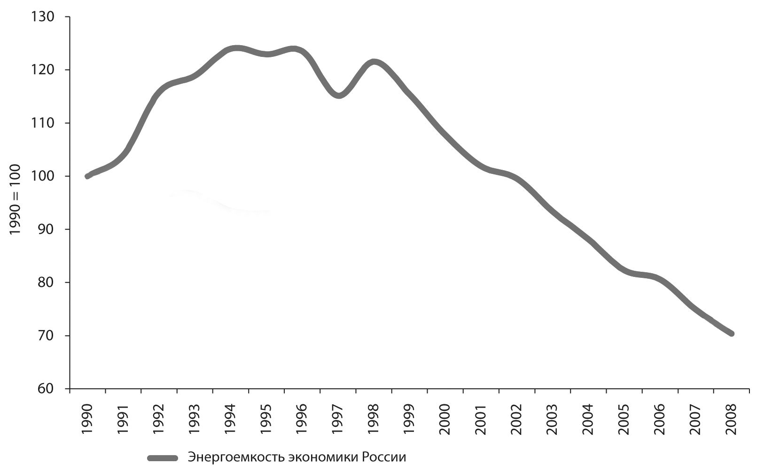
Центр устойчивого развития и здоровья среды
Центр экологической политики России
Примеры «декаплинга»:
рассогласование экономического роста и потребления природных ресурсов
Экологически устойчивое развитие

Slide 19
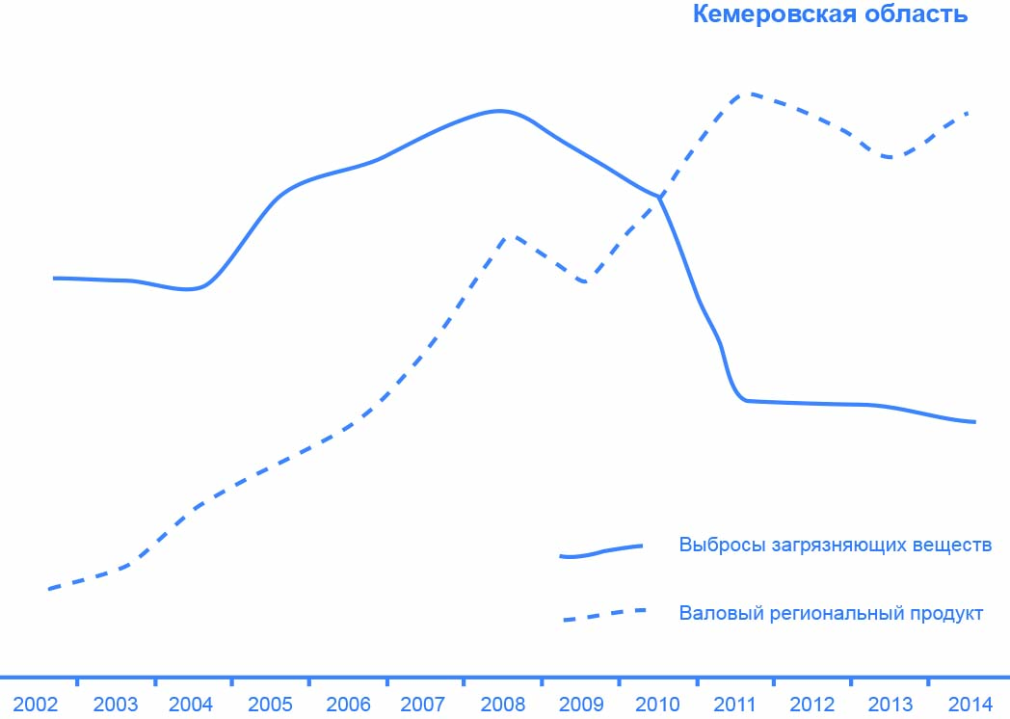
Центр устойчивого развития и здоровья среды
Центр экологической политики России
Примеры «декаплинга»:
рассогласование экономического роста и потребления природных ресурсов
Экологически устойчивое развитие

Slide 20
Центр устойчивого развития и здоровья среды
Центр экологической политики России
Саммит по «Глобальной повестке дня»
«Россия приветствует принятие новой Глобальной повестки дня (в области развития) на период до 2030 г. Готовы активно способствовать ее успешной реализации на всех уровнях.»
«В качестве одного из важных условий обеспечения устойчивого развития рассматриваем решение климатической проблемы.»
«Особо хотел бы отметить роль бореальных лесов России, которые поглощают порядка 600 млн тонн углекислого газа в год. Будем добиваться учета этого фактора в рамках нового соглашения.»
Министр иностранных дел России С.В. Лавров
27 сентября 2015 года
Экологически устойчивое развитие

Slide 21
Центр устойчивого развития и здоровья среды
Центр экологической политики России
Перечень поручений по итогам заседания Госсовета: 2017
  «переход России к модели экологически устойчивого развития»
  «использование системы индикаторов устойчивого развития»
  «механизмов, обеспечивающих экологически устойчивое развитие»
  «формирование системы компенсаций (платежей) за экосистемные услуги, исходя из понимания роли России как экологического донора»
Экологически устойчивое развитие

Slide 22
Центр устойчивого развития и здоровья среды
Центр экологической политики России
Стратегия экологической безопасности Российской Федерации на период до 2025 года: апрель 2017 года
Стратегия экономической безопасности Российской Федерации на период до 2025 года: май 2017 года
Экологически устойчивое развитие

Slide 23
Центр устойчивого развития и здоровья среды
Центр экологической политики и культуры
«По тому как люди ценят природу и ее ресурсы, а также свою жизнь и здоровье и определяется уровень развития общества».
70-я сессия Генеральная Ассамблея ООН
«…восстановить нарушенный человеком баланс между биосферой и техносферой. Это действительно вызов планетарного масштаба.»
Президент России В.В. Путин
28 сентября 2015 года
Экологически устойчивое развитие

Slide 24
Центр устойчивого развития и здоровья среды
Центр экологической политики России
«Гармония отношений человека и природы: новое качество экономической политики и устойчивое развитие».
Б.Н. Порфильев
«Экономическое измерение гармонии человека и природы»
Экологически устойчивое развитие

Slide 25
Центр устойчивого развития и здоровья среды
Центр экологической политики России
«Жизнедеятельность человека должна быть устремлена к гармонии с природой и строиться на основе нравственных принципов экологической культуры».
И.Д. Кобзон
«Исцеление культурой»
Экологически устойчивое развитие

Slide 26
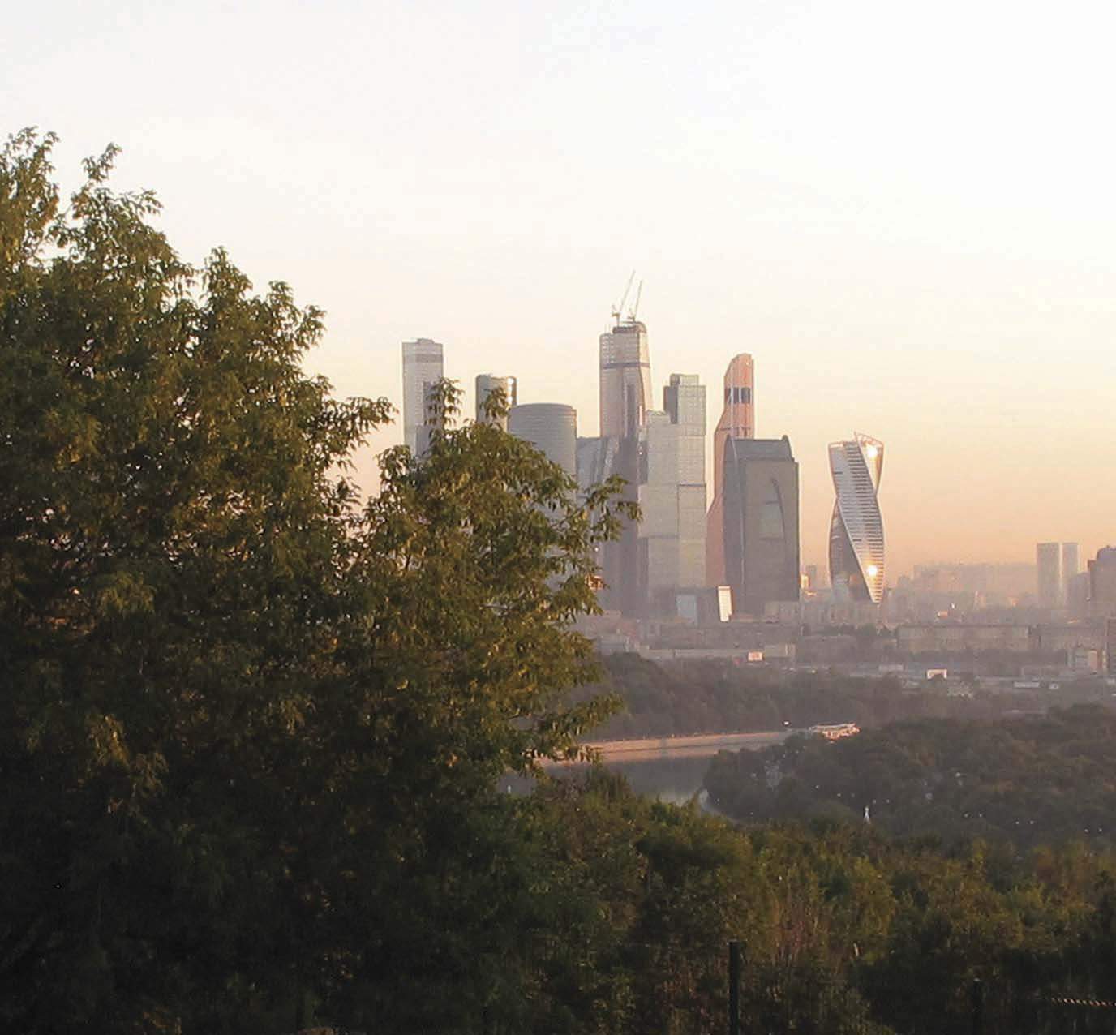
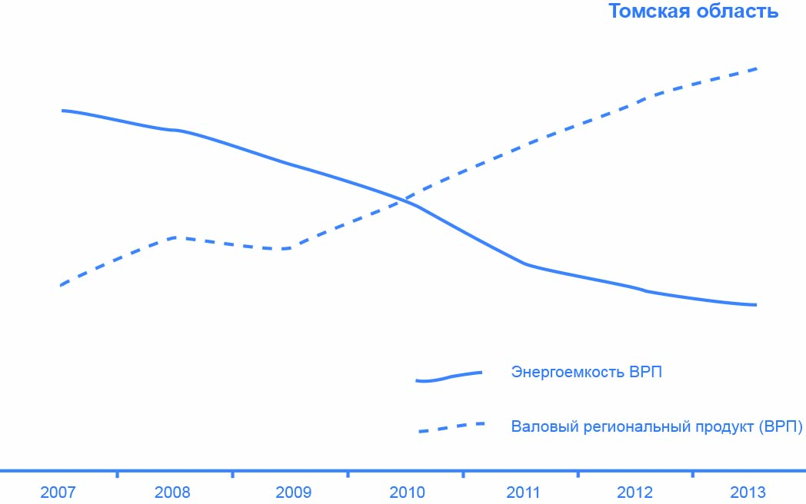
Центр устойчивого развития и здоровья среды
Центр экологической политики России
Примеры «декаплинга»:
рассогласование экономического роста и потребления природных ресурсов
Экологически устойчивое развитие

Slide 27
Центр устойчивого развития и здоровья среды
Центр экологической политики России
Экология и приоритеты современного развития
  экология и развитие: устойчивое развитие
  экология и политика: экологическая политика - политика
  экология и экономика: «зеленая» экономика - экономика
  экология и право: экологическое право - право
Экологически устойчивое развитие

Slide 28
Центр устойчивого развития и здоровья среды
Центр экологической политики России
Экология и приоритеты современного развития
  экология и культура: экологическая культура - культура
  экология и образование: экологическое образование - образование
  экология и общество: общественный интерес - личная заинтересованность
Экологически устойчивое развитие

Slide 29
Центр устойчивого развития и здоровья среды
Центр экологической политики России
Экологически устойчивое развитие: человек и природа
  Экология сегодня: экология как мировоззрение
  Устойчивое развитие: будущее, которого мы хотим
  Экология и экономика: «зеленая» экономика
  Экология и культура
  Экосистемные услуги и здоровье среды
  Экология и устойчивое развитие
Экологически устойчивое развитие

Slide 30
Центр устойчивого развития и здоровья среды
Центр экологической политики и культуры
«Мы видим мир не таким, какой он есть,
а таким, какие мы есть».
Пути развития
освоение и охрана природы
инвестиции и доходность
инвестиции в будущее: безопасность и перспективы развития
«Экологические приоритеты»: чуть изменится газовый состав атмосферы и не понадобятся новые модели развития
Экология и устойчивое развитие: туда и обратно
сохранение природного богатства: устойчивое развитие
устойчивое развитие: сохранение природного богатства
Экологически устойчивое развитие

Slide 31
Центр устойчивого развития и здоровья среды
Центр экологической политики России
Новые подходы
  «зеленая» экономика: различные направления
  климатические программы
  экосистемные услуги: оценка и механизмы
  экологически устойчивое развитие: модель, показатели, механизмы
Экологически устойчивое развитие

Slide 32
Центр устойчивого развития и здоровья среды
Центр экологической политики России
Повестка дня до 2030 года. Цели устойчивого развития. Индикаторы
  Национальные повестки и доклады
  Системы показателей
Климат и другие экологические программы
  Международное климатическое соглашение
  Национальные программы
Социально-экономическое развитие
  Различные направления
Экологически устойчивое развитие

Slide 33
Центр устойчивого развития и здоровья среды
Центр экологической политики России
Реализация призыва к устойчивому развитию
  концепция (эксперты)
  принятие решений (правительство)
  реализация (бизнес)
  Готовность населения
  постановка проблемы
  делегирование власти
  реализация
  контроль
Этический кодекс
«Хартия Земли»
Экологически устойчивое развитие

Slide 34
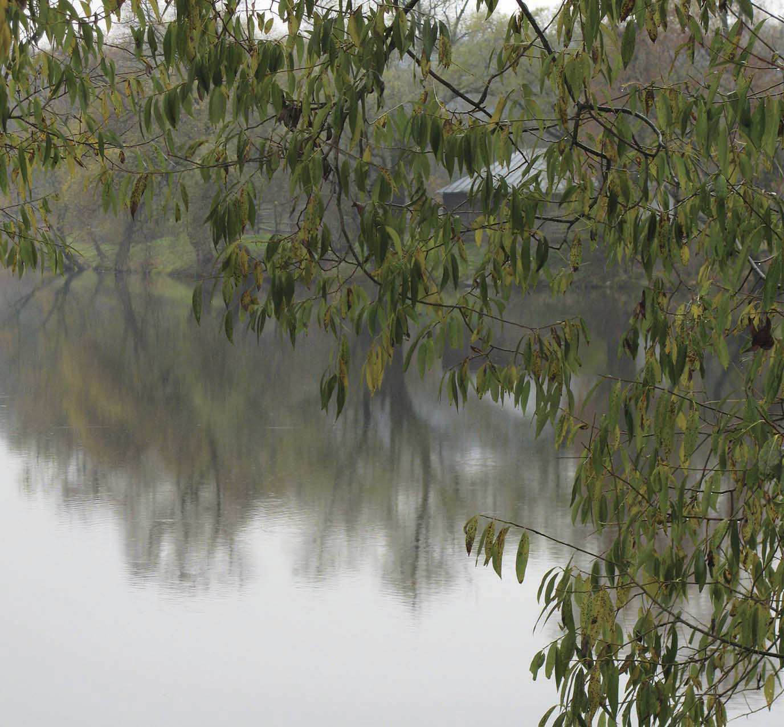
Центр устойчивого развития и здоровья среды
Центр экологической политики России
«Жизнедеятельность человека должна быть устремлена к гармонии с природой и строиться на основе нравственных принципов экологической культуры».
И.Д. Кобзон
Исцеление культурой. 2007
Экологически устойчивое развитие

Slide 35
Центр устойчивого развития и здоровья среды
Центр экологической политики России
  «Все, что нам не нравится сегодня и еще больше не понравится завтра, есть следствие недостатка нашей культуры».
Устойчивое развитие: условия успеха
  экономические возможности
  осознание необходимости
Уровень культуры: социальные последствия
  оптимальный разрыв в уровне дохода
  выбор в пользу экономики знаний
  принятие строгих законов
  озабоченность экологическими проблемами
Экологическая культура: эволюция представлений
  самостоятельное направление
  часть общей культуры
  уровень культуры
Экологически устойчивое развитие

Slide 36
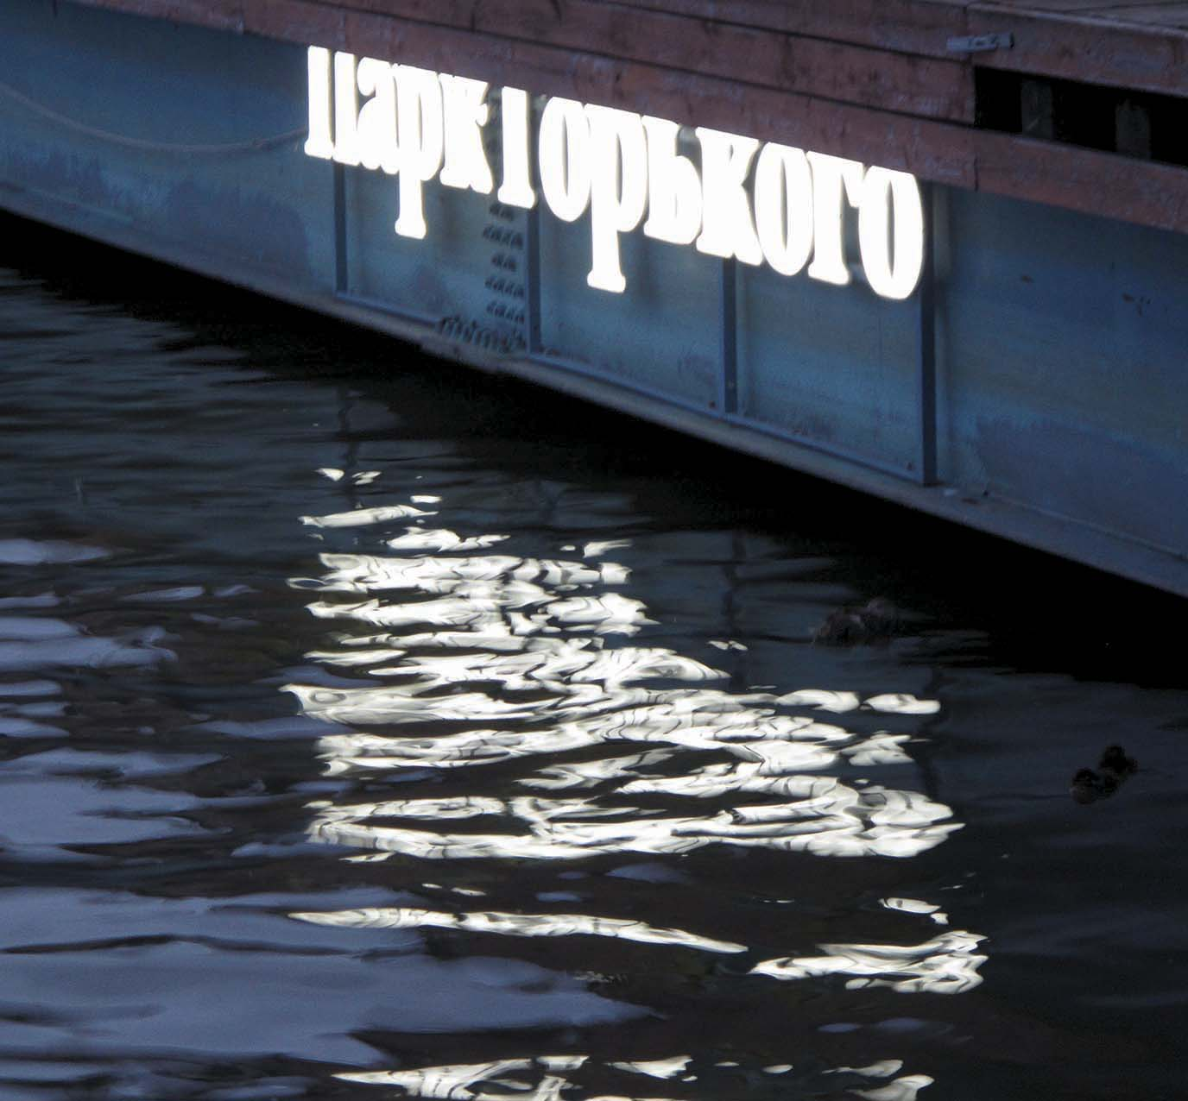
Центр устойчивого развития и здоровья среды
Центр экологической политики России
Экология и приоритеты современного развития
  экология и развитие: устойчивое развитие
  экология и политика: экологическая политика - политика
  экология и экономика: «зеленая» экономика - экономика
  экология и право: экологическое право - право
Экологически устойчивое развитие

Slide 37
Центр устойчивого развития и здоровья среды
Центр экологической политики России
Перечень поручений Госсовета от 27 декабря 2016 г.
  «требований к освоению базовых знаний в области охраны окружающей среды и устойчивого развития, в том числе с учетом современных приоритетов мирового сообщества, прежде всего Повестки дня в области устойчивого развития на период до 2030 года, Парижского соглашения»
  Указ Президента РФ от 4 июня 2008 г. № 889
  «рассмотреть вопрос о включении в федеральные государственные образовательные стандарты основного общего образования основ экологических знаний»
Экологически устойчивое развитие

Slide 38
Центр устойчивого развития и здоровья среды
Центр экологической политики России
Образование и просвещение
  Ассоциация образования и просвещения по экологии и устойчивому развитию
  Молодежное движение
  Школьные и студенческие олимпиады по экологии
  Программы: «Мониторинг здоровья среды», «Фенологические наблюдения» и другие
Экологически устойчивое развитие

Slide 39
Центр устойчивого развития и здоровья среды
Центр экологической политики России
Образование и просвещение
  По тому, как люди ценят природу и ее ресурсы, а также свою жизнь и здоровье, и определяется уровень развития любого общества. Эти ценности и должны лечь в основу политики и идеологии для обеспечения нашего социально-экономического и духовного развития.
Экологически устойчивое развитие

Slide 40
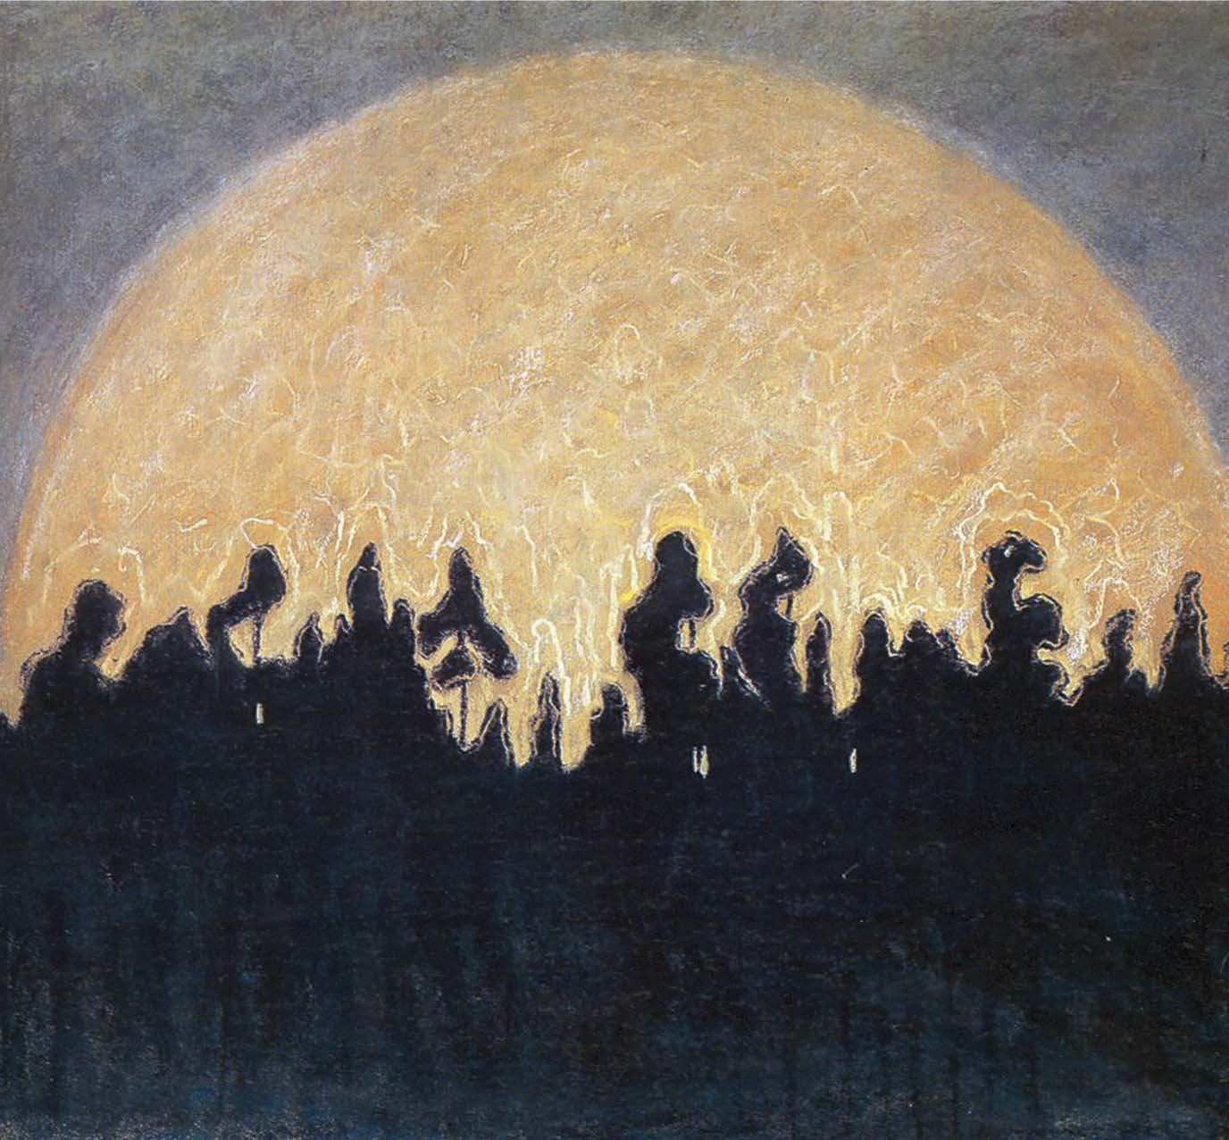
Центр устойчивого развития и здоровья среды
Центр экологической политики и культуры
«По тому как люди ценят природу и ее ресурсы, а также свою жизнь и здоровье и определяется уровень развития общества».
Природное богатство
для эколога: бесценный ресурс
для экономиста: то, что не имеет цены, не существует
эколого-экономические механизмы: Парижское соглашение и далее
из ограничений – в возможности: развитие бизнеса
устойчивое развитие: природное богатство - ресурс и притом дорогой
Уровень культуры
личная заинтересованность, мировоззрение («Доклад Римского клуба», «Хартия Земли»)
повышение ценности природы
низкий уровень культуры – угроза экологической безопасности
Экологически устойчивое развитие

